Slide 1
Connaissances des publics

Slide 2
Le sport et l’enfant

Slide 3
Le sport, facteur de développement de l’enfant
En intervenant auprès des enfants, vous avez une influence significative sur leur développement physique, mental, social
Le sport est une activité bénéfique au développement de l’enfant
Quand il est bien encadré !

Slide 4
Caractéristiques de l’enfant
L’enfant n’est pas un adulte en miniature
Plutôt un chantier en construction ou tout se transforme en permanence :
physiquement
Intellectuellement
psychologiquement
socialement
Fragilité mais des possibilités d’adaptation très grandes
Deux phénomènes de développement :
La croissance (quantitatif)
La maturation (qualitatif)

Slide 5
La régulation de la température
La densité osseuse et musculaire est plus faible chez l’enfant que chez l’adulte
Les enfants sont plus sensibles aux variations de températures (coup de chaud, coup de froid)
Sur le banc de touche, on se couvre quand la salle est fraîche
Pas d’entrainement au dessus de 30°C
Veiller à ne pas favoriser la déshydratation

Slide 6
LA PETITE ENFANCE U7
Morphologie
Ralentissement de la croissance
Diminution de l’enveloppe graisseuse
Nouveau points d’ossification dus à la locomotion
Musculature peu développée
Fonctionnel
Appareil cardio-pulmonaire encore faible
Laxité des articulations
Tonus de soutien assez faible
Moteur
Acquisitions motrices rapides
Age de la bougeotte, grand besoin d’activité
Psychologie
Phase d’identification aux parents
Mais aussi âge du « non » avec refus du coopérer
Période œdipienne
Social
Association avec les enfants du même âges
Jeux à régies individuelles
Alterner des jeux seuls ou avec les autres
Indications pédagogiques
Pas d’apprentissage technique
Favoriser le libre apprentissage par des jeux de découverte
Solliciter l’imaginaire
Proposer de nombreux jeux
Pas de mouvement de force et ou d’immobilisation prolongée

Slide 7
LA MOYENNE ENFANCE U9
Morphologie
Peu de changements morphologiques avec la petite enfance
Continuité de l’allongement
L’abdomen domine sur le thorax
Fonctionnel
Souplesse voire laxité des articulations
Apparition de la courbure lombaire et de la voûte plantaire
Moteur
Affinement de la gestuelle
Toujours une grande envie de bouger
Psychologie
Développement des connaissances et de l’expérience
Attention volontaire mais toujours instable
Social
Début de la capacité à suivre des règles communes
L’adulte représente un modèle, une référence même si l‘enfant se détache
Indications pédagogiques
Début de l’apprentissage technique (pas trop spécifique)
Ludique doit prédominer
Du travail sensori-moteur

Slide 8
LA GRANDE ENFANCE U11
Morphologie
Pour la première fois le thorax domine sur l’abdomen
Facilités respiratoires
Fragilité des cartilages de croissances
Ralentissement de la croissance
Fonctionnel
Le volume du cœur augmente
Attention aux déviations vertébrales
Appareil musculaire plus efficace
Moteur
Age de grâce de l’épanouissement gestuel
Contrôle imcomplet des ceintures pelvienne et scapulaires
Psychologie
Gros progrès de développement psychologique
Essais de formulation critique et analyse
Social
Besoin d’initiative, de responsabilisation et de justice
Apparition du désir de compétition
Début de la ségrégation garçons/filles
Possibilité de groupes et d’associations
Indications pédagogiques
Apprentissage technique
Pas de travail de force mais un peu d’endurance aérobie
Jeux de règles pour la socialisation
Du travail sensori-moteur

Slide 9
Fragilité des cartilages de croissance
Fragilité,
Cartilages de croissance = partie de l’os en développement « tendre » ou est attaché le tendon
Dès 10 ans,
Fragilité augmentée par la pratique du sport
Basket : membres inférieurs

Slide 10
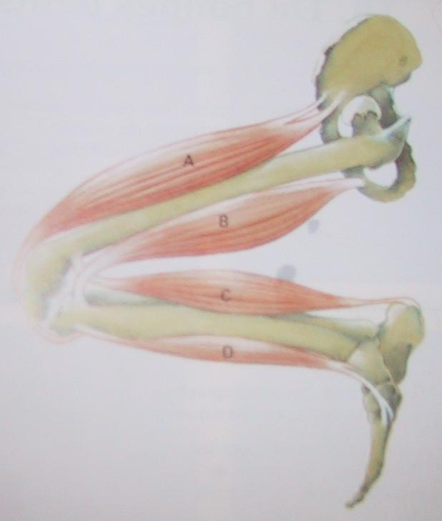
Fragilité des cartilages de croissance
Bassin
Talon
Maladie de Sever
Genou
Maladie d’Osgood Schlatter

Slide 11
Les rappels pour une entorse
G R E C
Glace
Repos
Élévation
Compression
En général, les jeunes enfants ne font pas d’entorse !

Slide 12
Le sport chez l’adulte
Entre 20 et 40 ans :
Pratique compétitive
Ou
Sport loisir : recherche de plaisir
Après 40 ans :
Sport bien-être
Maintien en forme
Usage thérapeutique

Slide 13
LE PUBLIC ADULTE
20 -60 ans :
Fin de l’adolescence
=> maturité
Ne pas confondre avec majorité
Développement de l’individu :
3 plans :
Le plan physiologique
Le plan cognitif
Le plan social

Slide 14
LE PUBLIC ADULTE
Développement de l’individu :
Le plan physiologique :
Sommet des capacités physiques entre 20 et 40 ans
Force maxi entre 20 et 30 ans
Déclin continu après 30 ans
Accélération avec âge et le manque de force physique
Avec âge, ↘ sensibilité à la douleur et température

Slide 15
LE PUBLIC ADULTE
Développement de l’individu :
Le plan cognitif :
Vers 55-60 ans, ↘ graduel de la mémoire (détails)
+ d’effort pour maintenir son niveau cognitif
Âge moyen : aptitudes à conserver un travail productif de haut niveau

Slide 16
LE PUBLIC ADULTE
Développement de l’individu :
Le plan social :
Jeune adulte : nouvel attachement central. Stade de l’intimité ou de l’isolement :
« Est-ce que je veux partager ma vie avec quelqu'un ou vivre seul ? »
Fortes amitiés et relations amoureuses ou isolement
Âge moyen : syndrome du nid déserté
↘ marques d’affection
Grands-parents : Distant - camarade - engagé

Slide 17
LE PUBLIC ADULTE
Conclusion
PUBLIC ADULTE
Séance adaptée :
- Motivation
Capacités physiques (récupération)
Aspect ludique ou compétitif

Slide 18
Rappel des numéros d’urgence
18 : Pompiers
15 : SAMU
112 : urgences européennes

